Slide 1
2018
국가암등록통계
2020. 12. 30.
중앙암등록본부

Slide 2
2018년 국가암등록통계
암발생
현황
2018

Slide 3
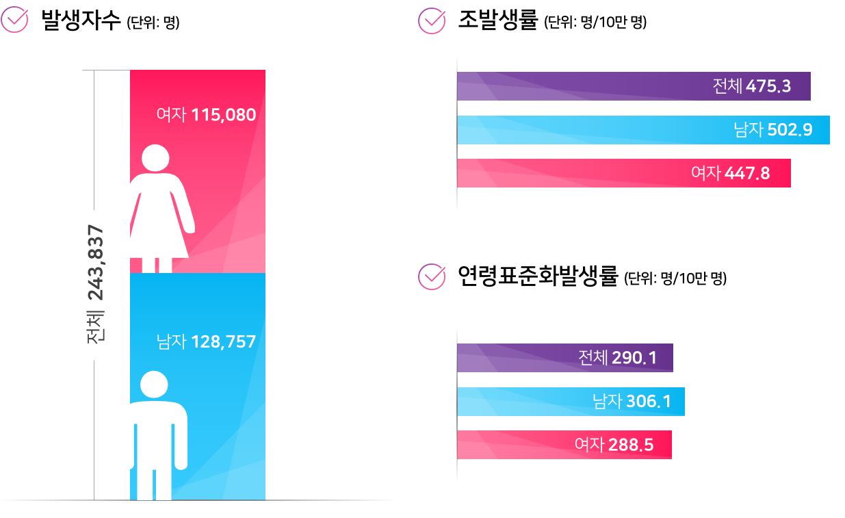
우리나라 암발생률
2018

Slide 4
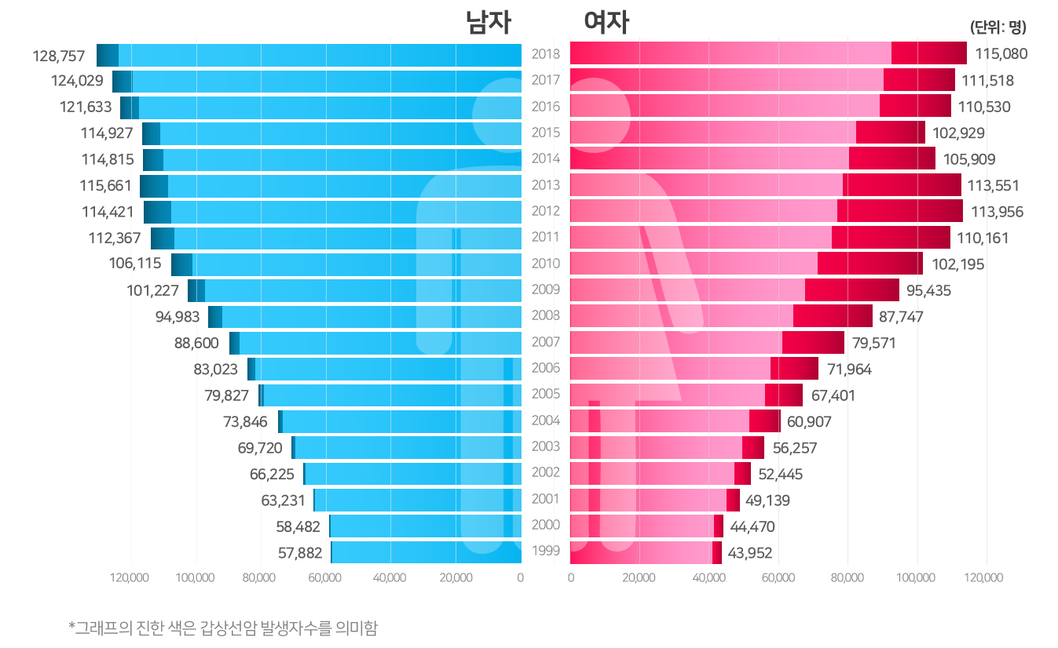
연도별 성별 암발생자수 추이

Slide 5
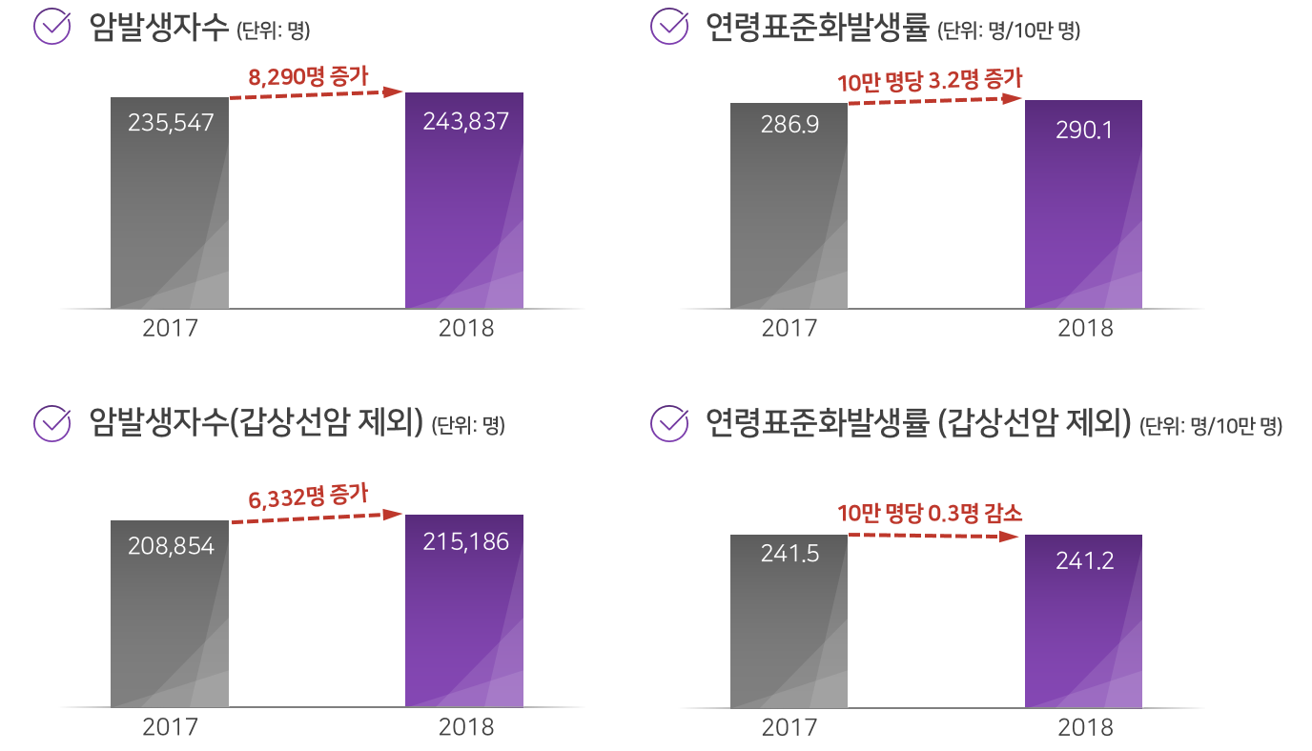
2017년 대비 2018년 암발생률 변화

Slide 6
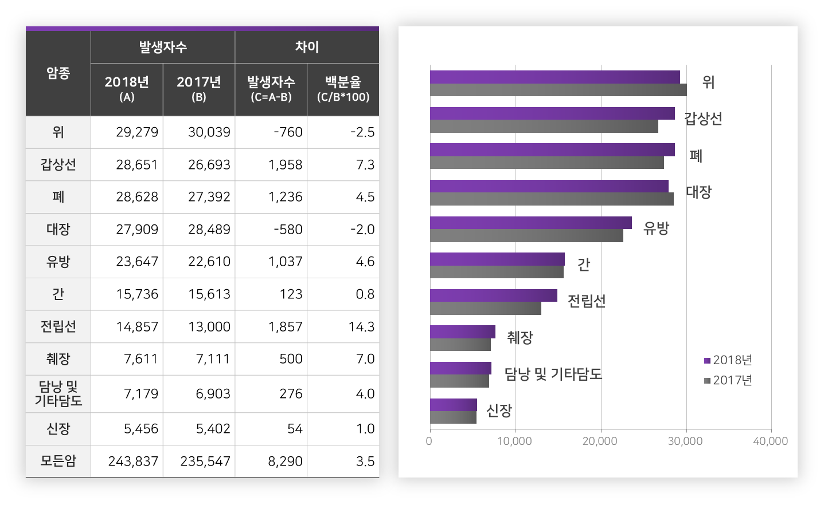
주요 암종 발생자수 변화

Slide 7
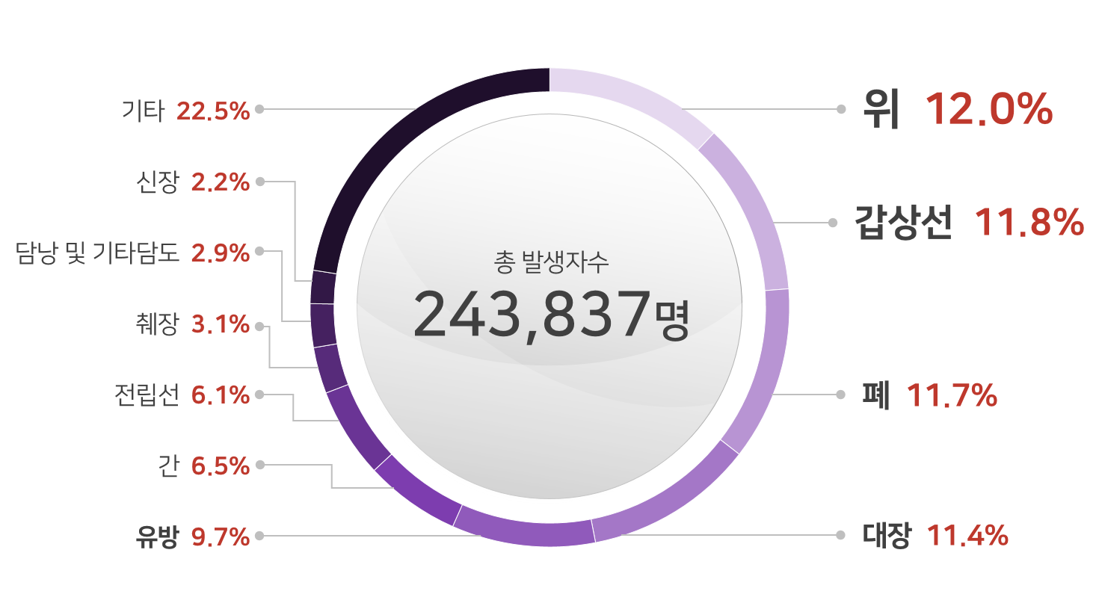
주요 암종 발생분율
남녀 전체, 2018

Slide 8
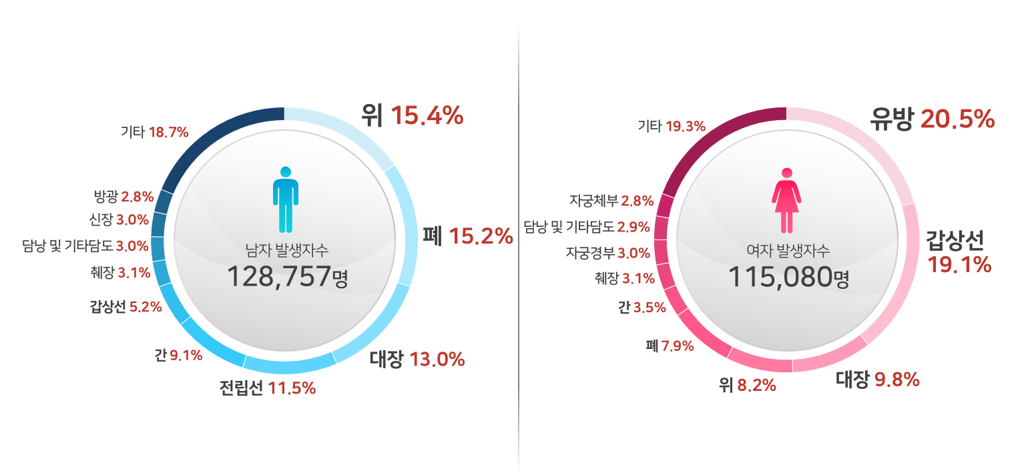
성별 주요 암종 발생분율
2018

Slide 9
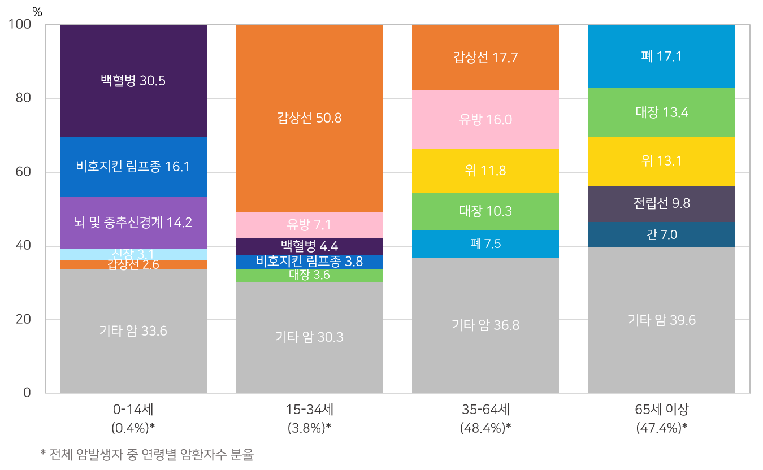
연령군별 주요 암종 발생분율
연령군별 상위 5개 암종, 남녀전체 2018

Slide 10
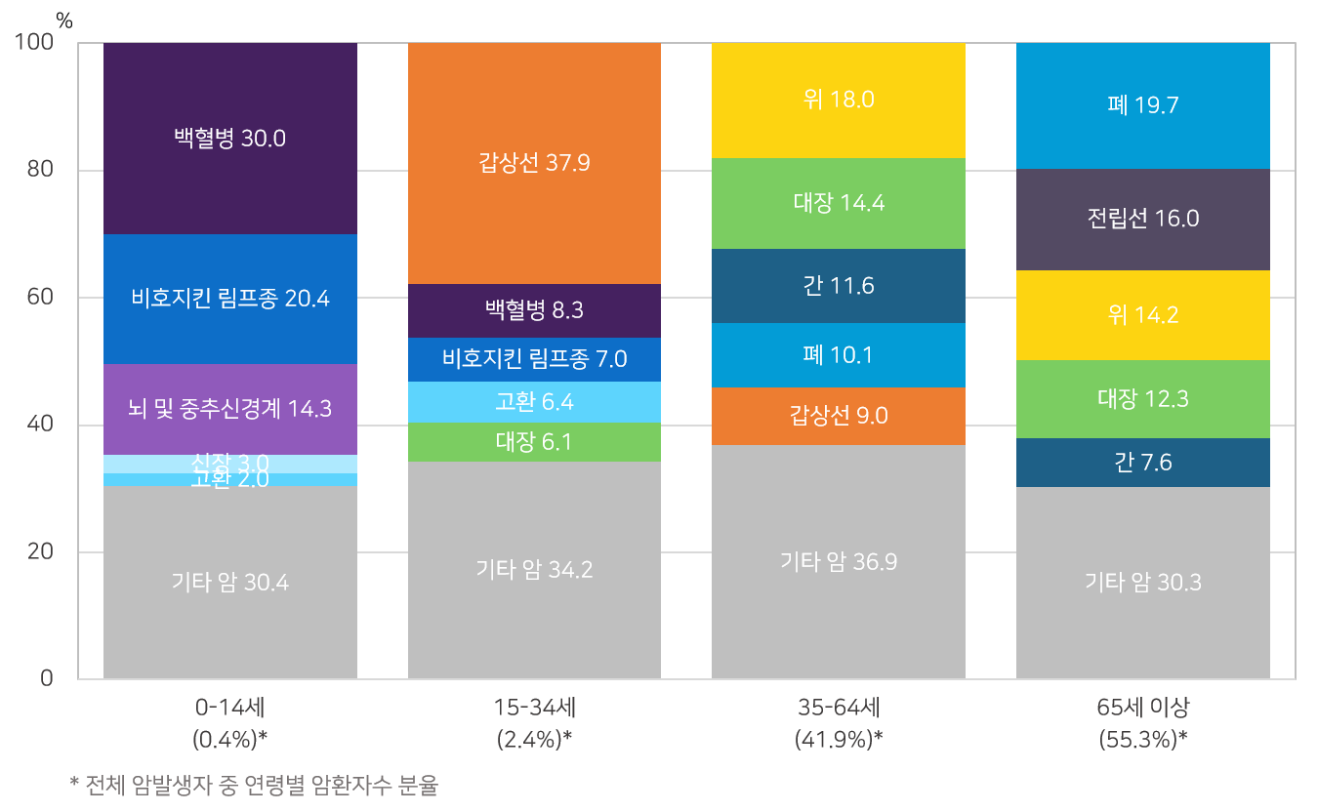
연령군별 주요 암종 발생분율
연령군별 상위 5개 암종, 남자 2018

Slide 11
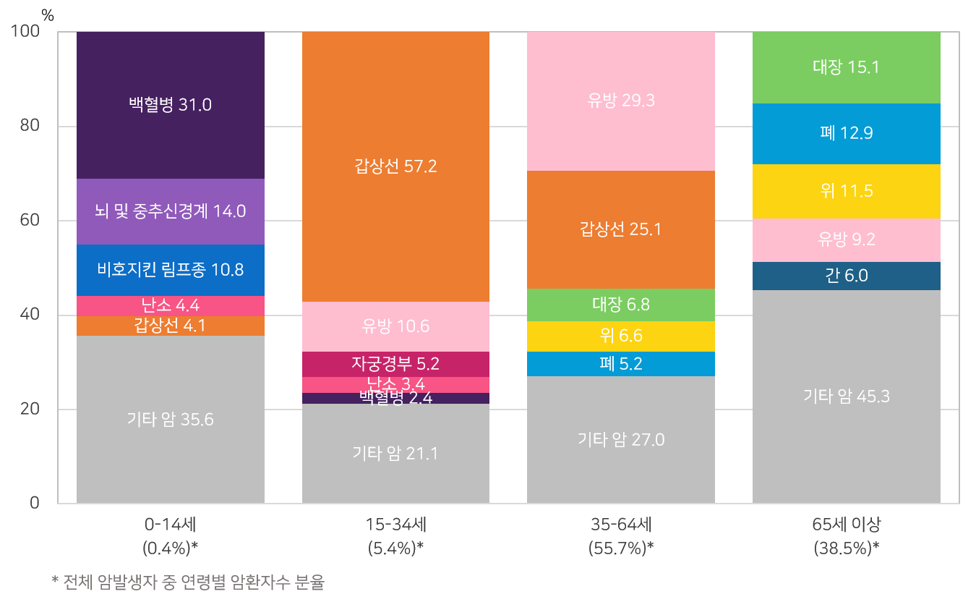
연령군별 주요 암종 발생분율
연령군별 상위 5개 암종, 여자 2018

Slide 12
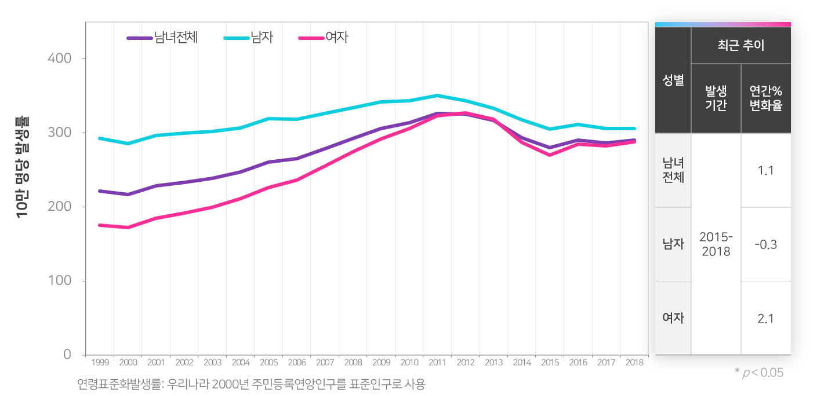
연령표준화발생률 추이
모든 암, 1999-2018

Slide 13
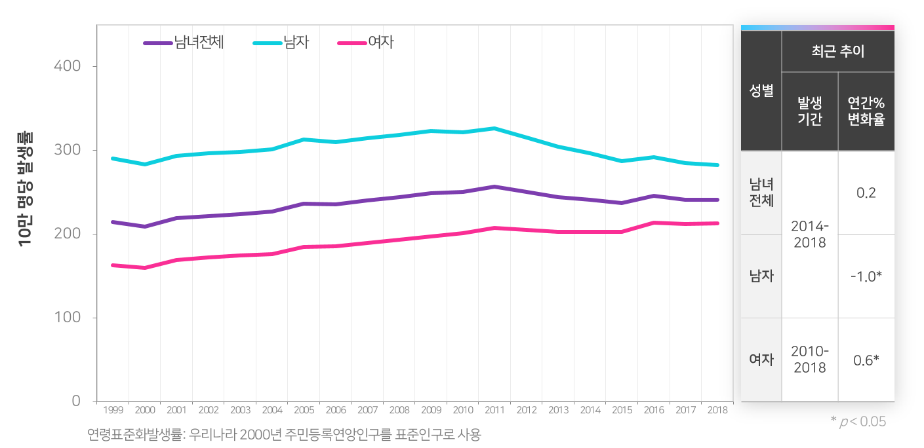
연령표준화발생률 추이
갑상선암 제외한 모든 암, 1999-2018

Slide 14
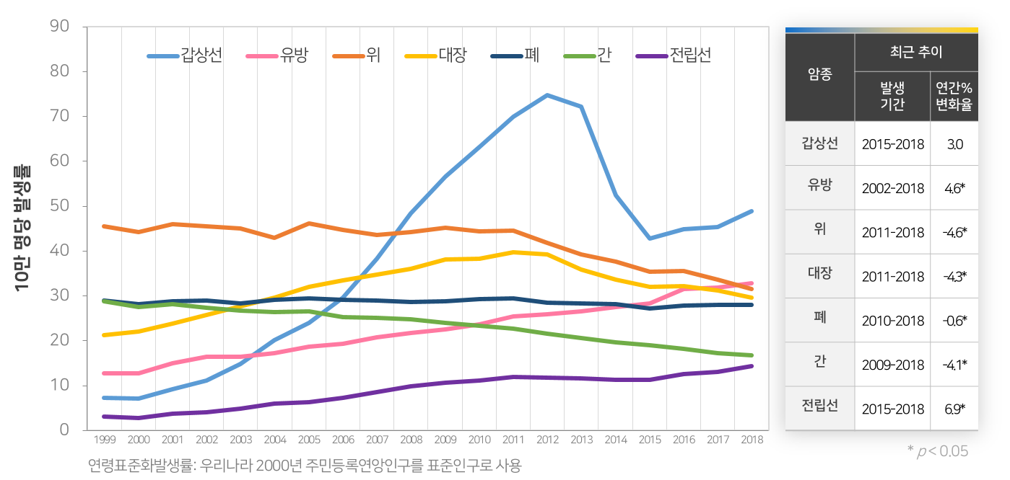
주요 암종별 연령표준화발생률 추이
남녀 전체, 1999-2018

Slide 15
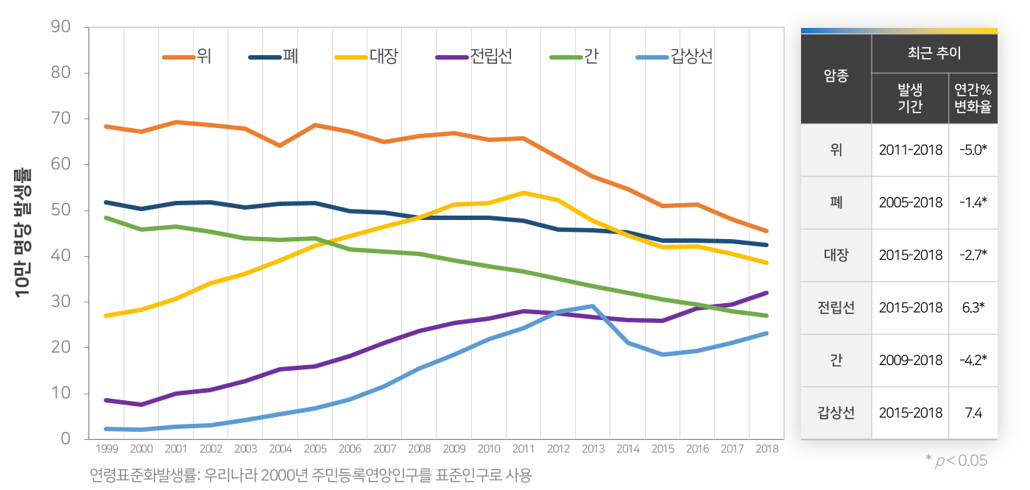
주요 암종별 연령표준화발생률 추이
남자, 1999-2018

Slide 16
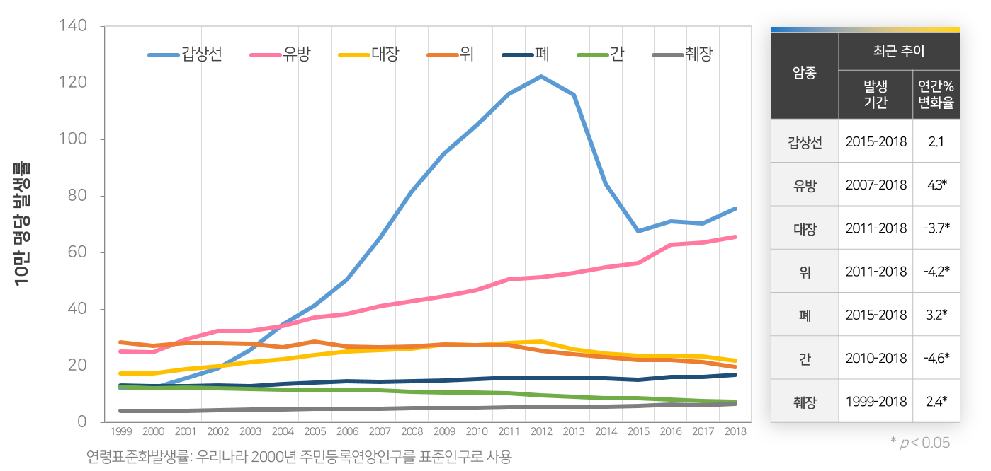
주요 암종별 연령표준화발생률 추이
여자, 1999-2018

Slide 17
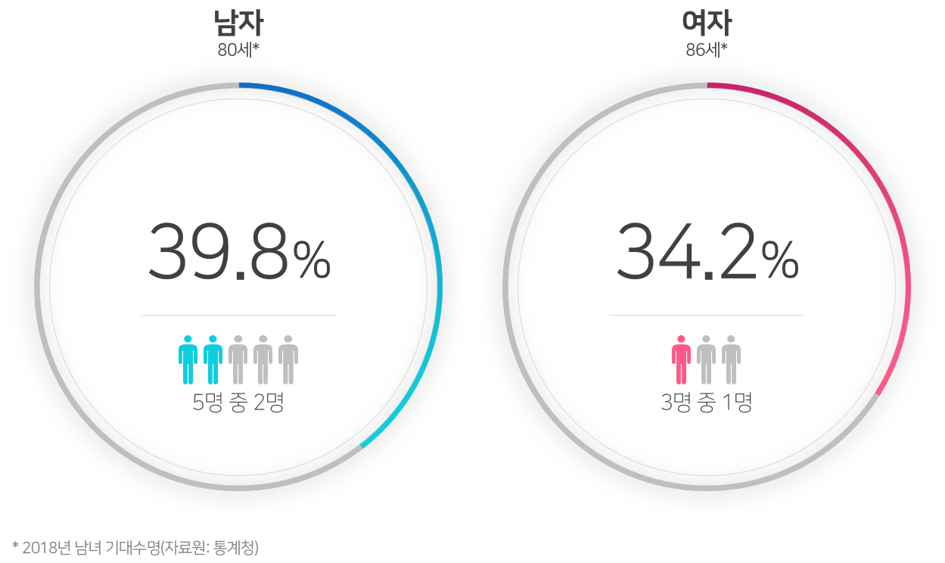
기대수명까지 생존 시 암발생 확률
2018

Slide 18
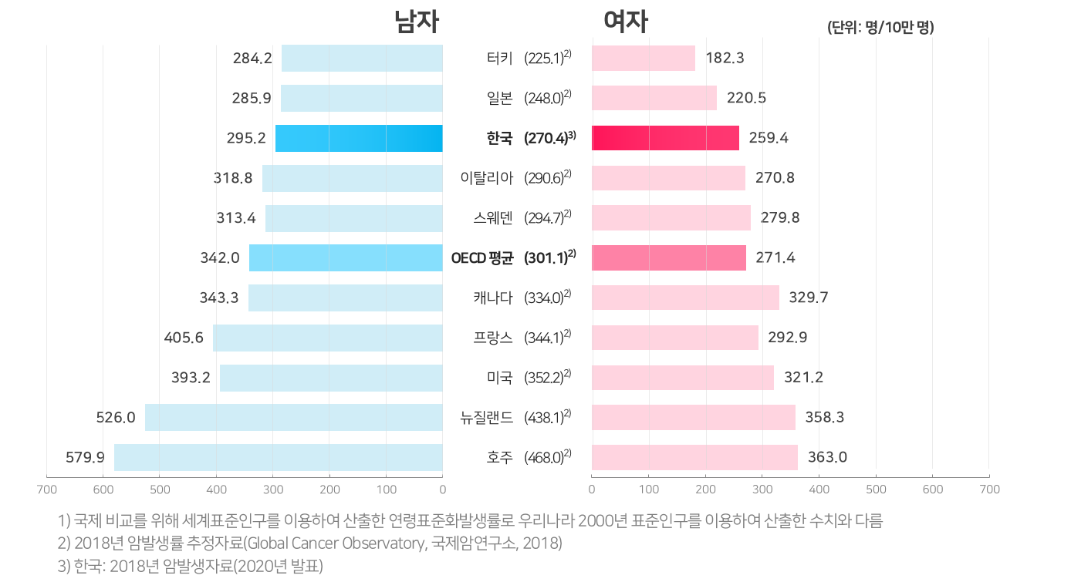
암발생률 국제 비교¹⁾

Slide 19
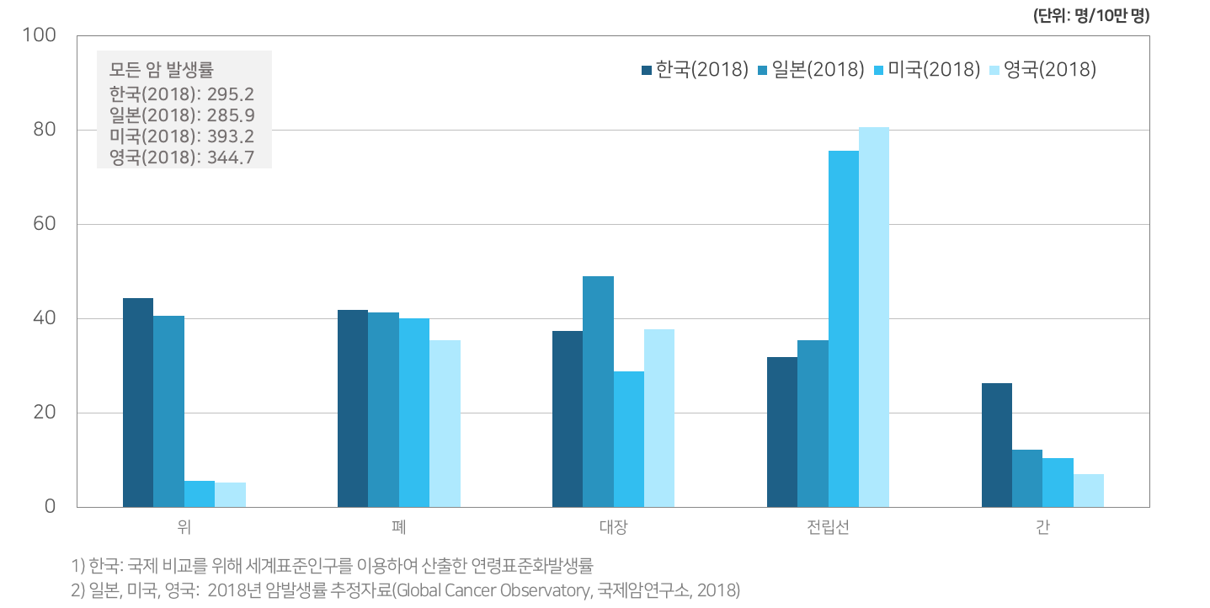
암발생률 국제 비교
남자

Slide 20
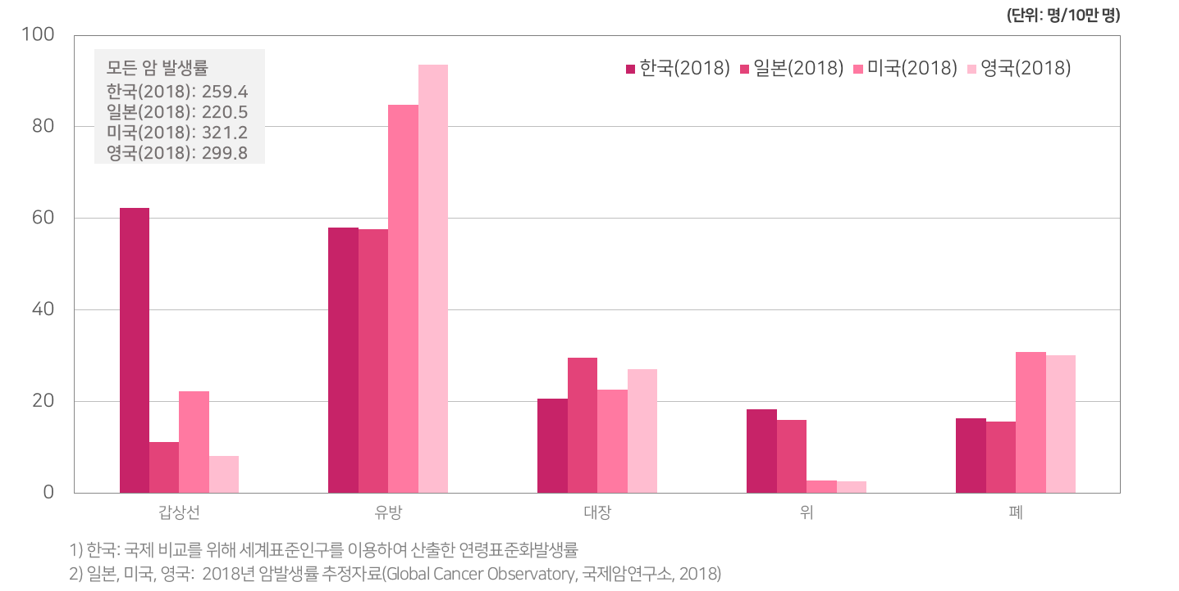
암발생률 국제 비교
여자

Slide 21
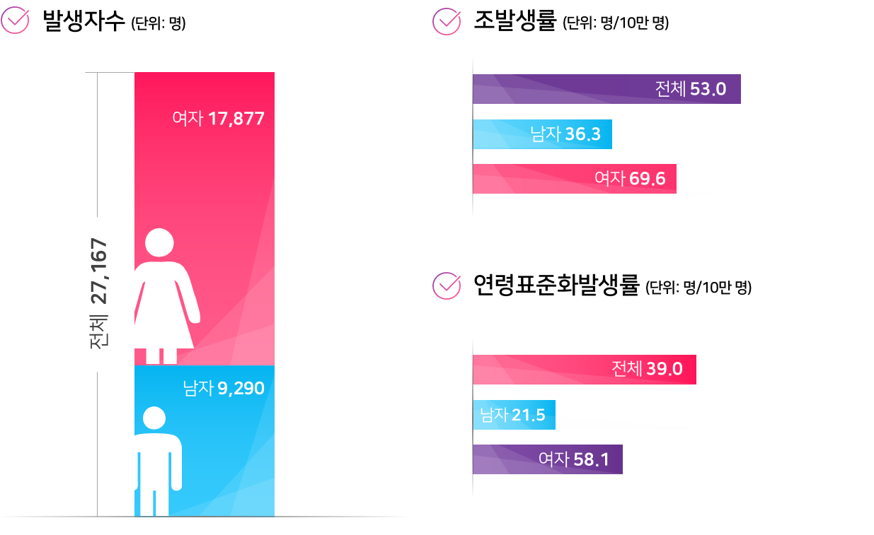
우리나라 상피내암발생률
2018

Slide 22
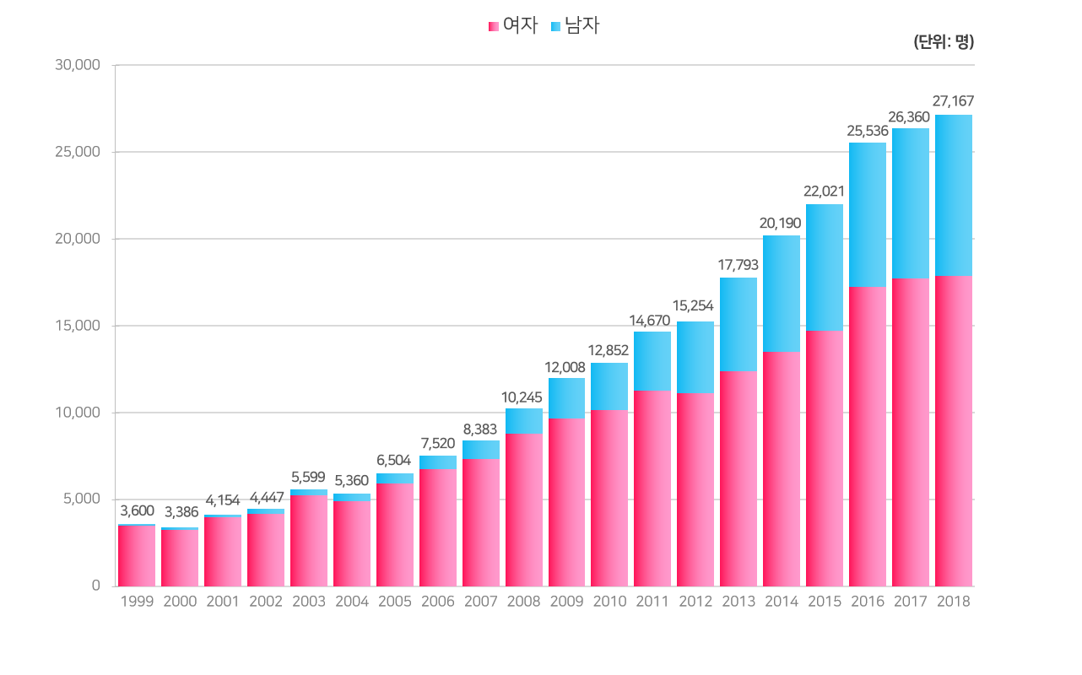
연도별 상피내암발생자수 추이

Slide 23
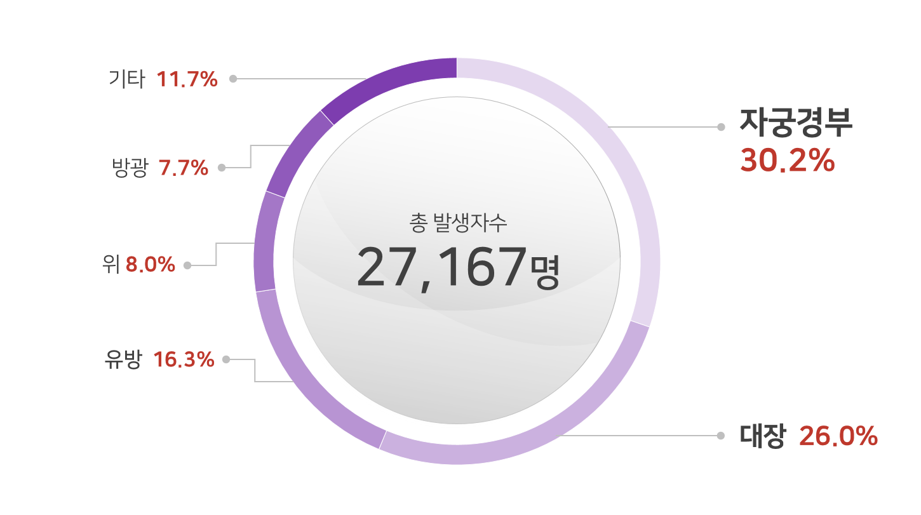
주요 상피내암종 발생분율
남녀 전체, 2018

Slide 24
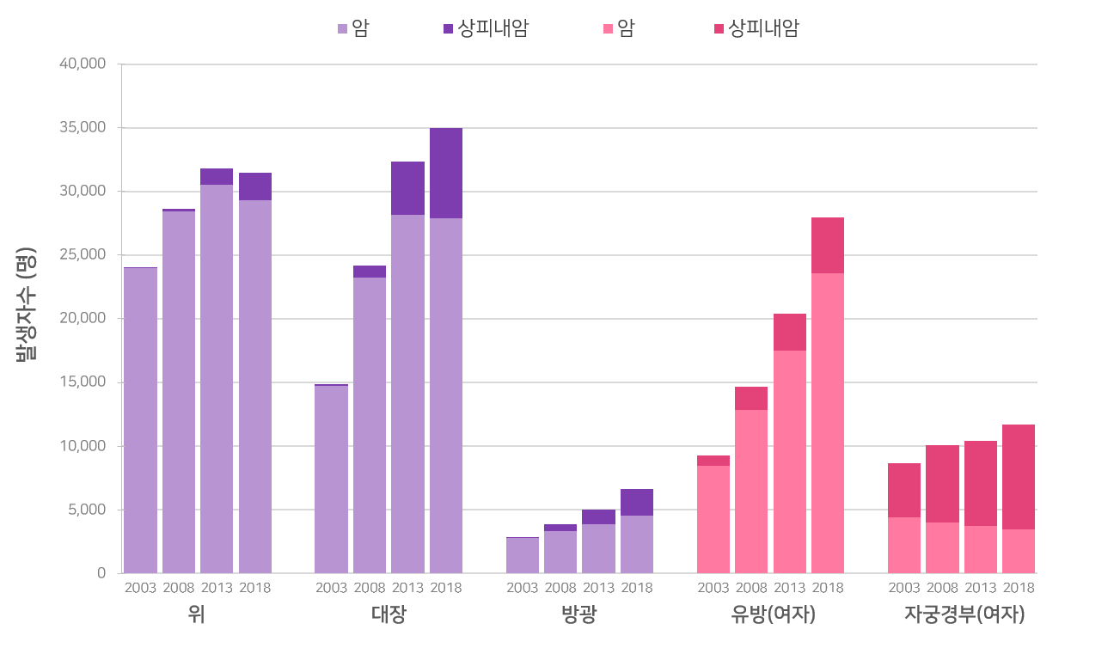
주요 암종 및 상피내암종 발생현황
남녀전체, 여자

Slide 25
2018년 국가암등록통계
암환자
생존 현황
2018
대상: 1993-2018년 발생자
추적기간: ~ 2019년 12월 31일
(생사가 확인된 총 3,650,987명 분석)

Slide 26
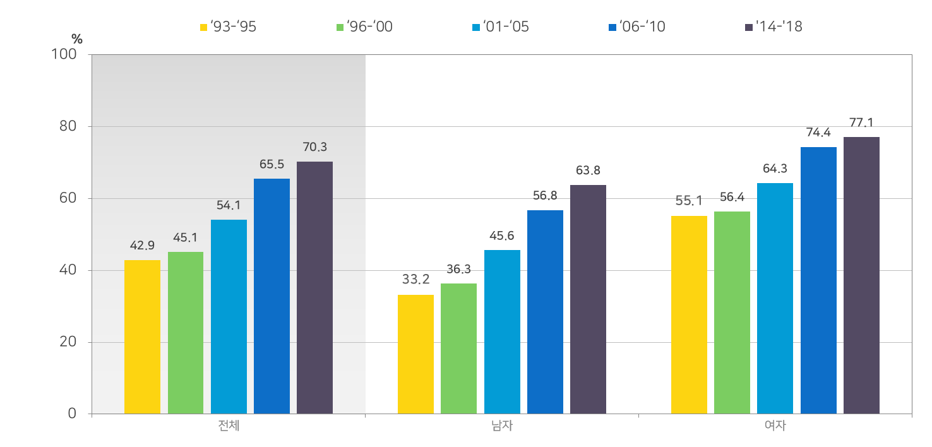
성별 5년 생존율 추이
모든 암

Slide 27
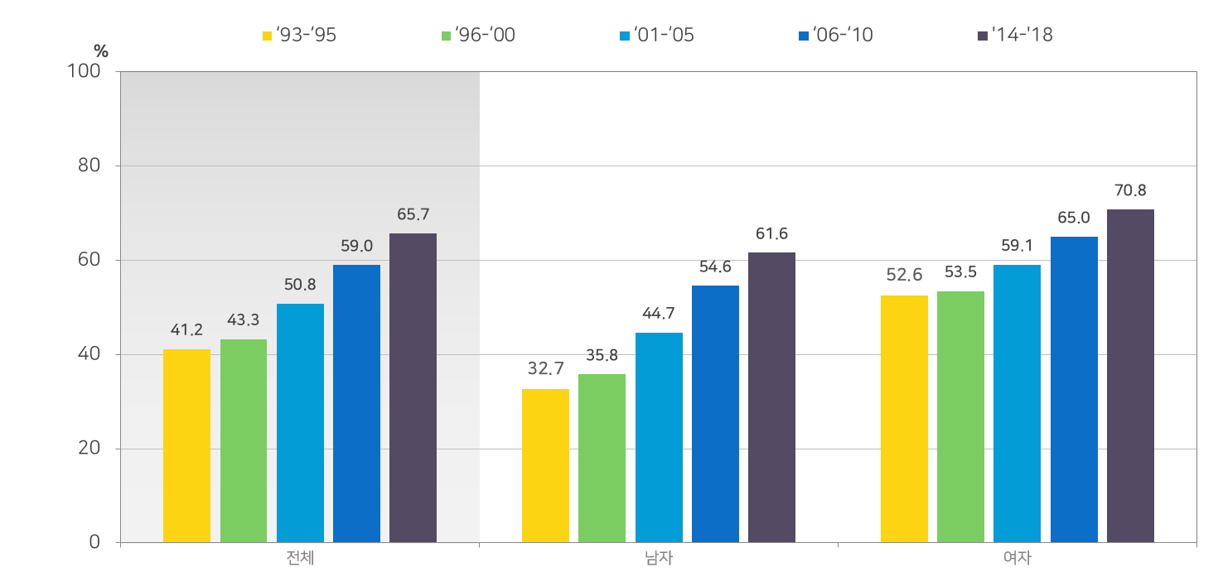
성별 5년 생존율 추이
갑상선암 제외한 모든 암

Slide 28
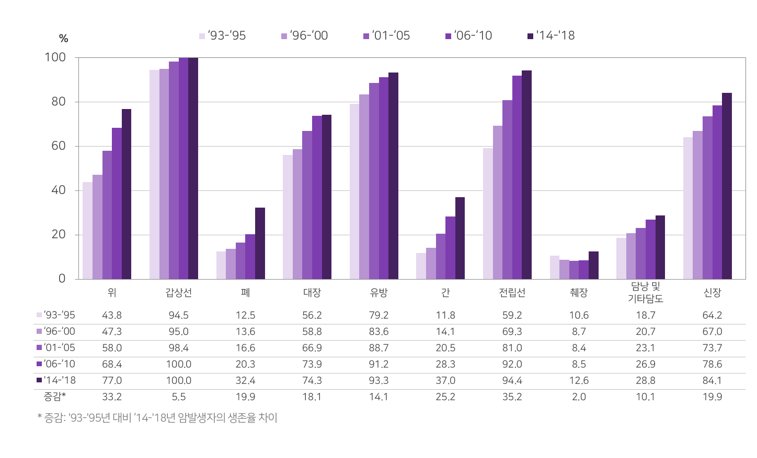
주요 암종 5년 생존율 추이
남녀전체

Slide 29
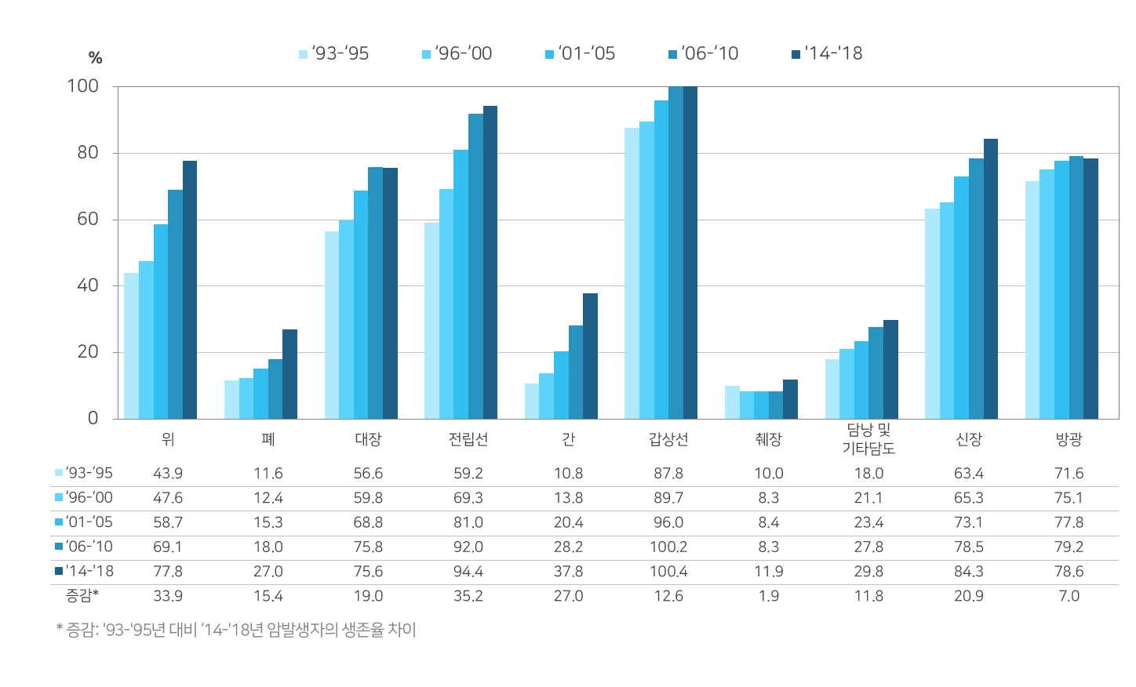
주요 암종 5년 생존율 추이
남자

Slide 30
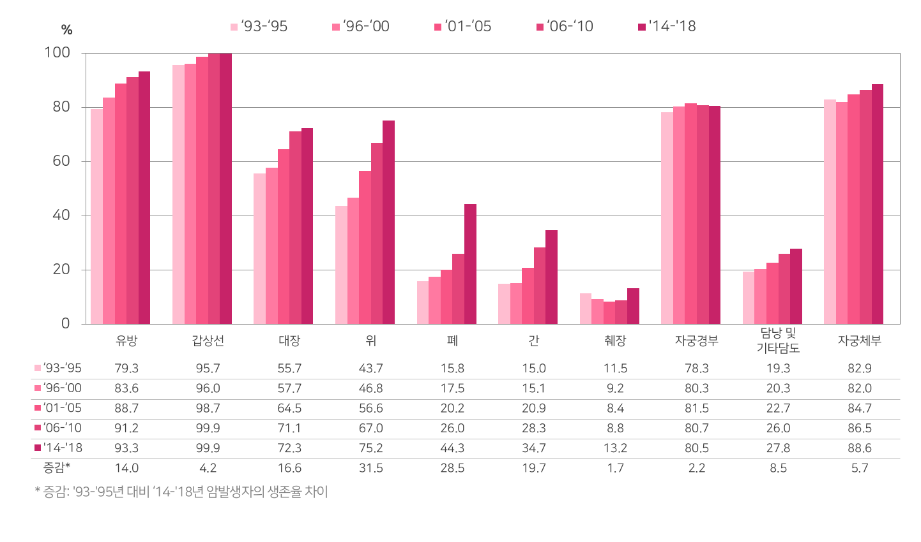
주요 암종 5년 생존율 추이
여자

Slide 31
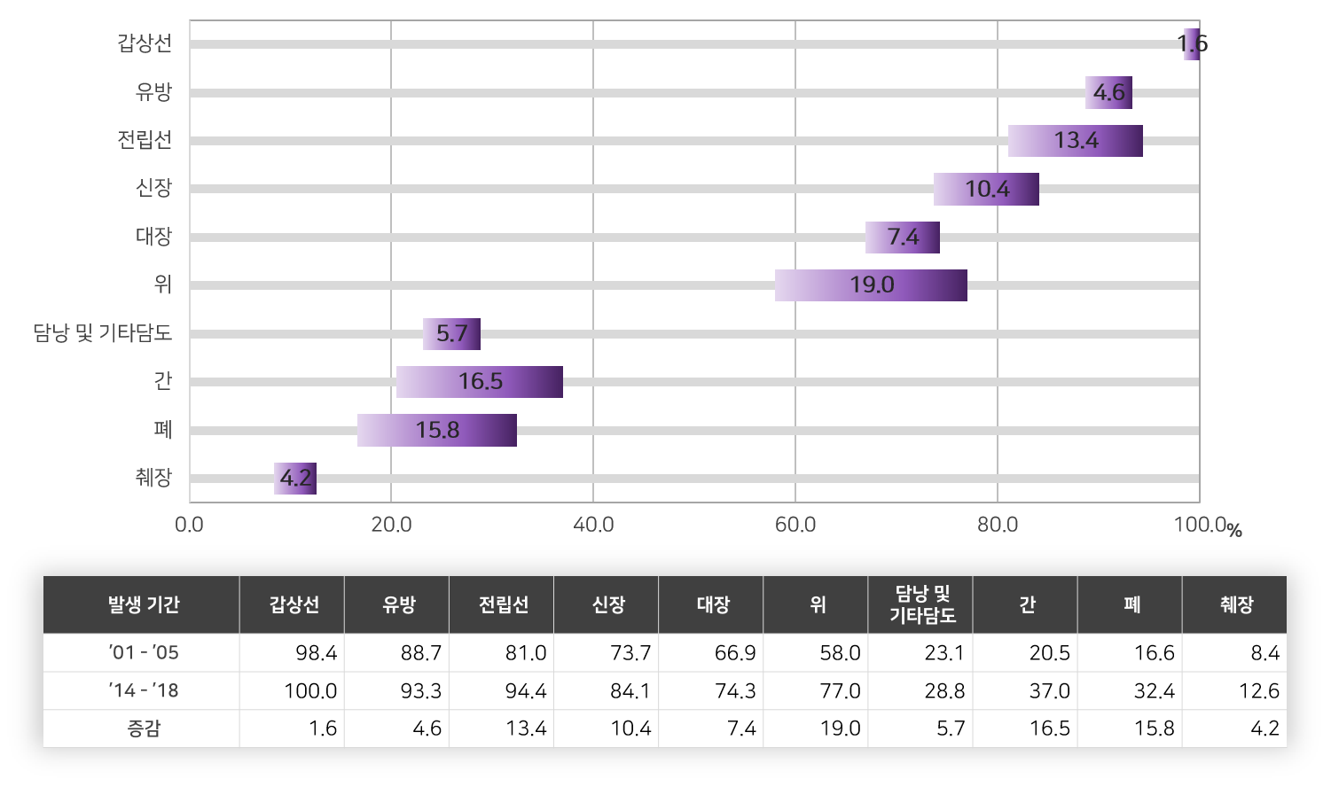
주요 암종 생존율 변화 추이
’01-’05 → ’14-’18, 남녀전체

Slide 32
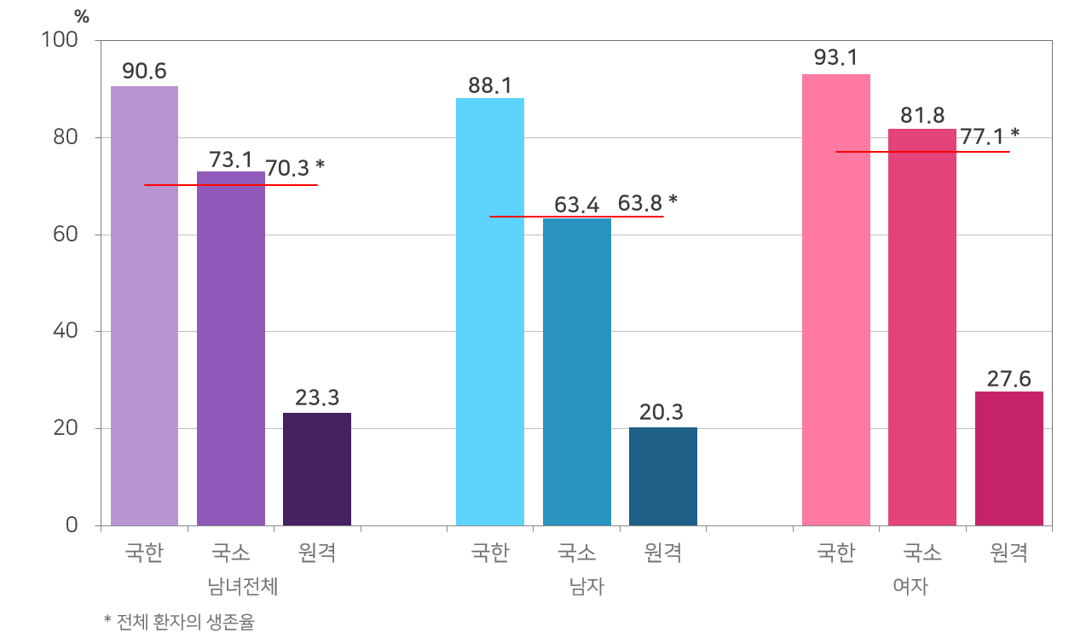
요약병기별 5년 상대생존율
모든 암, ’14 – ’18

Slide 33
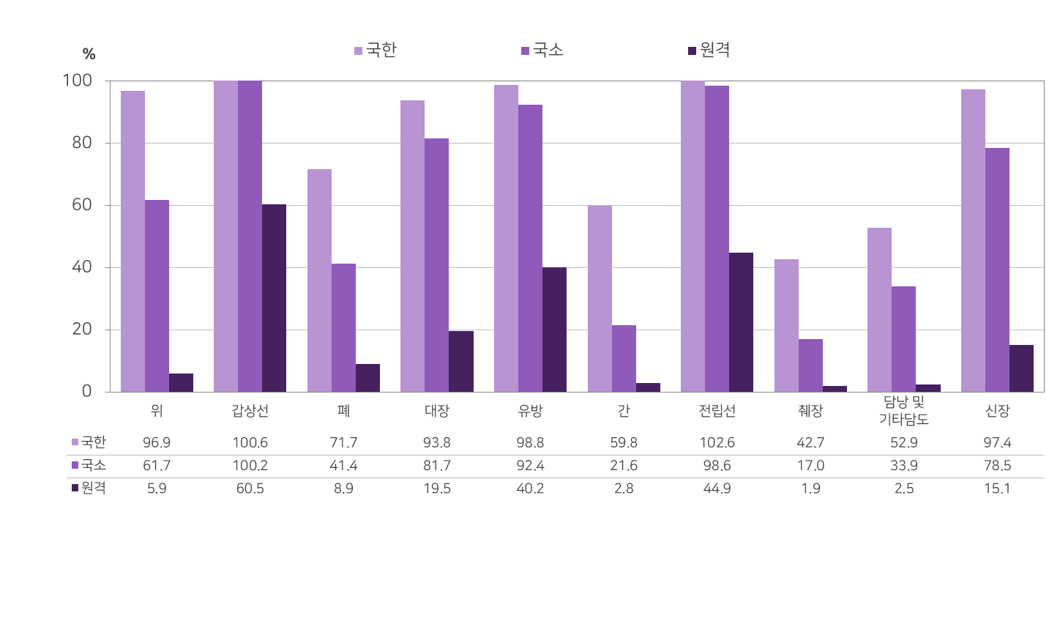
주요 암종 요약병기별 5년 상대생존율
남녀전체

Slide 34
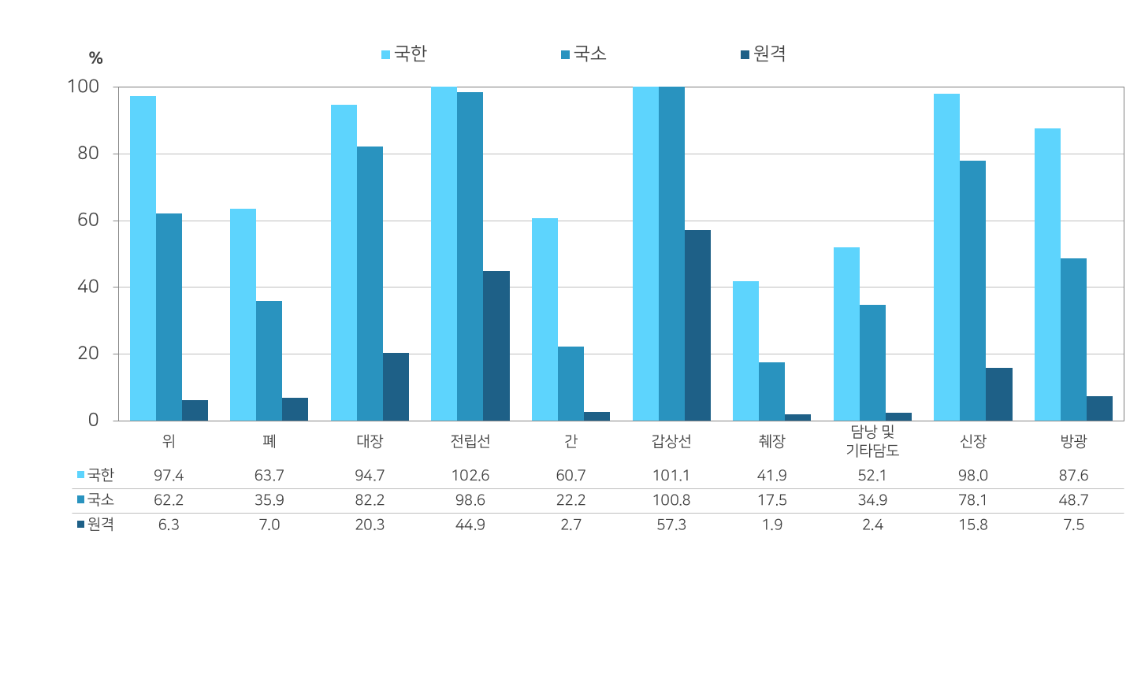
주요 암종 요약병기별 5년 상대생존율
남자

Slide 35
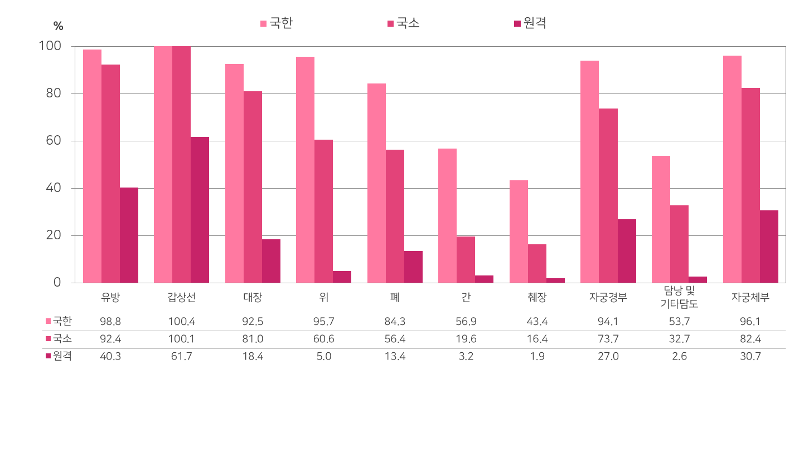
주요 암종 요약병기별 5년 상대생존율
여자

Slide 36
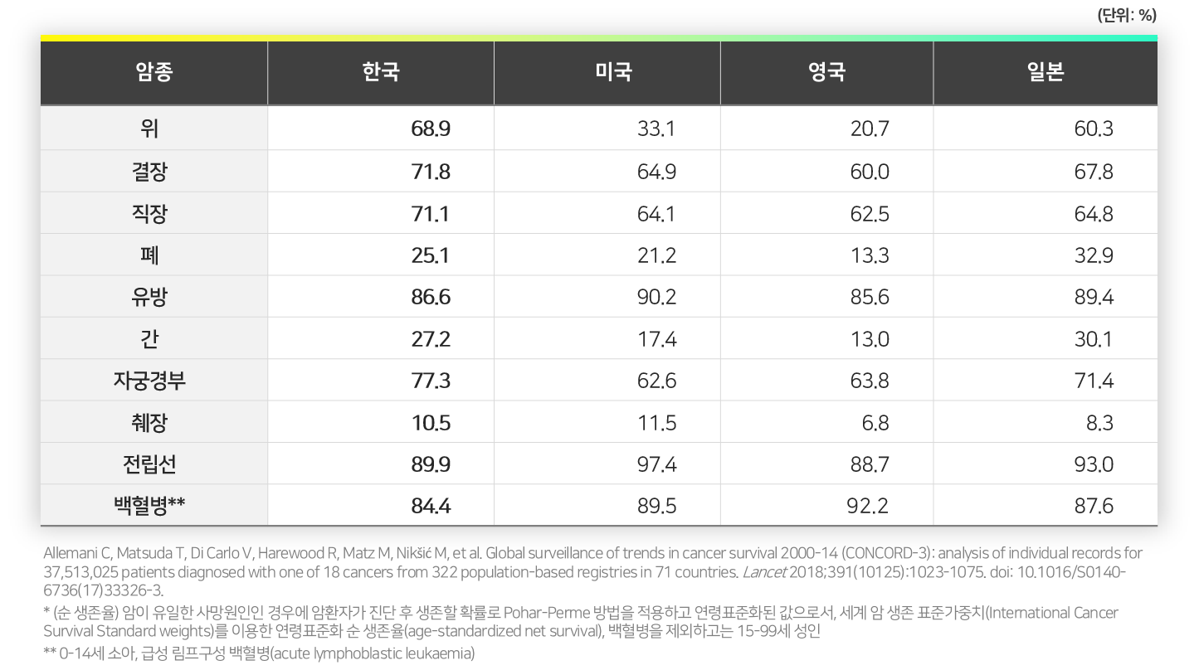
주요 암종 5년 순 생존율* 국제비교(’10-’14)

Slide 37
2018년 국가암등록통계
암유병
현황
2018
대상: 1999-2018년 발생자
추적기간: ~ 2018년 12월 31일
(2019년 1월 1일 기준 생존자를 분석)
* 암치료를 받고 있는 환자 + 치료 후 생존해있는 사람을 포함

Slide 38
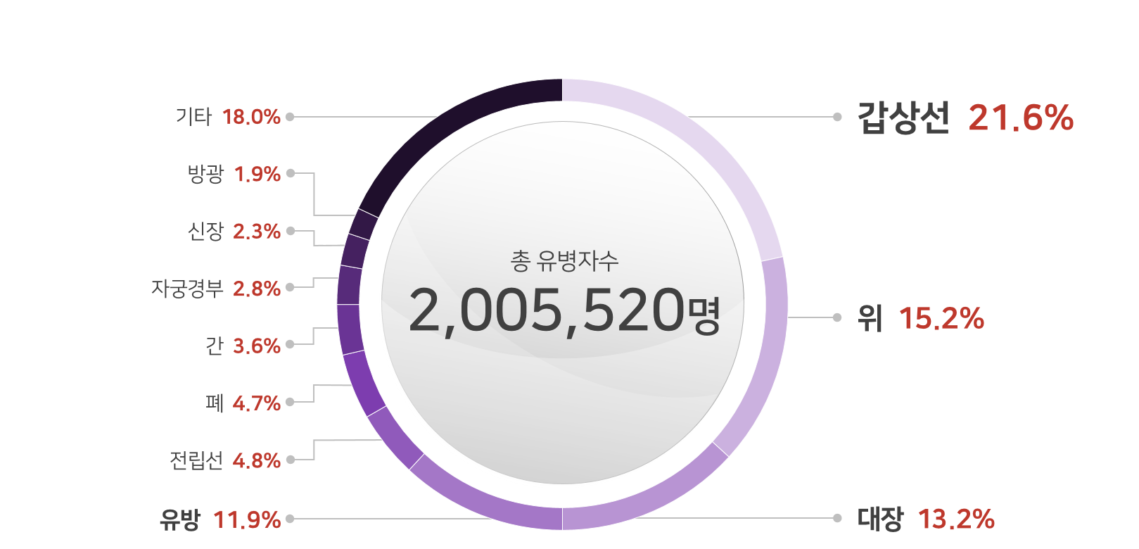
주요 암종별 유병자 분율
남녀 전체, 2018

Slide 39
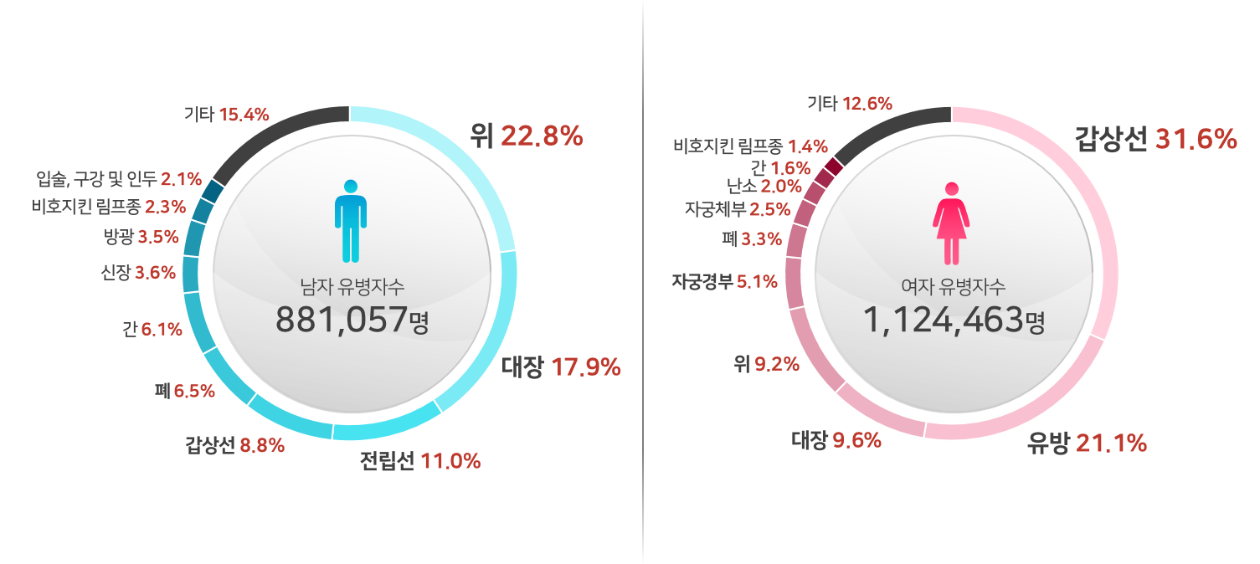
성별 주요 암종별 유병자 분율
2018

Slide 40
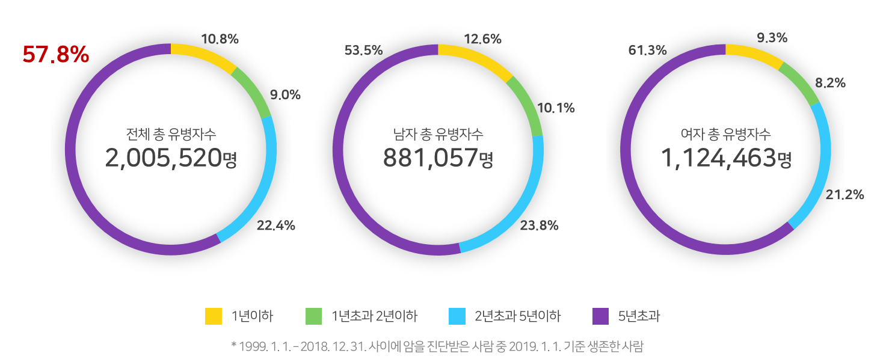
진단 후 경과 기간별 암유병자 분율
2018

Slide 41
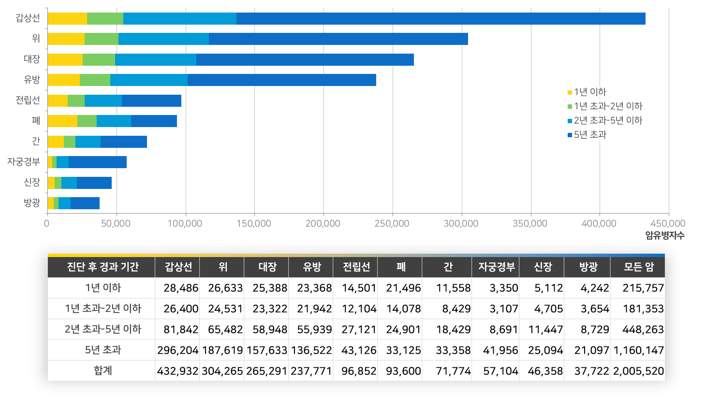
암종별 진단 후 경과 기간별 유병자수
2018

Slide 42
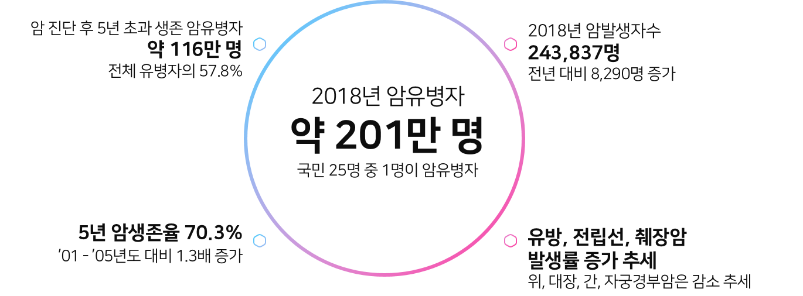
요약

